Slide 1
ВИКТОРИНА ДЛЯ ДЕТЕЙ
«КНИГА НАШ ЛУЧШИЙ ДРУГ»

Slide 2
ЦЕЛЬ: РАЗВИВАТЬ ИНТЕРЕС К ХУДОЖЕСТВЕННОЙ ЛИТЕРАТУРЕ,ВОСПРИНИМАТЬ СОДЕРЖАНИЕ ПРОИЗВЕДЕНИЯ СОДЕЙСТВОВАТЬ ВОСПИТАНИЮ ЛЮБВИ К ЧТЕНИЮ У ДОШКОЛЬНИКОВ.

Slide 3
ПОСЛОВИЦЫ И ПОГОВОРКИ О КНИГАХ

Slide 4
КНИГА В СЧАСТЬЕ УКРАШАЕТ, А В НЕСЧАСТЬЕ УТЕШАЕТ.
НУЖНО УМЕТЬ ЧИТАТЬ МЕЖДУ СТРОК.
БЕЗ КНИГИ, КАК БЕЗ СОЛНЦА, И ДНЕМ ТЕМНЫ ОКОНЦА.
КНИГА-ЛУЧШИЙ ПОДАРОК. КНИГА-ТВОЙ ДРУГ, БЕЗ НЕЕ КАК БЕЗ РУК..
С КНИГОЮ ЖИТЬ-ВЕК НЕ ТУЖИТЬ.
КНИГА МАЛА, А УМА ПРИДАЛА.
КТО МНОГО ЧИТАЕТ, ТОТ МНОГО ЗНАЕТ.
С КНИГОЙ ПОВЕДЕШЬСЯ-УМА НАБЕРЕШЬСЯ.

Slide 5
НАЗОВИ ПИСАТЕЛЯ

Slide 6
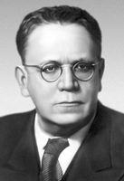
С. МАРШАК

Slide 7
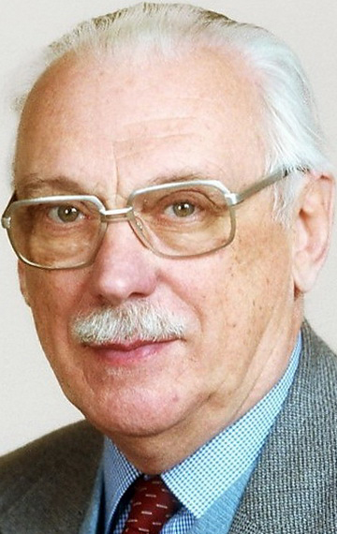
Сергей
Михалков

Slide 8
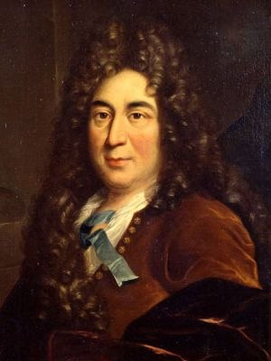
ШАРЛЬ
ПЬЕРО

Slide 9
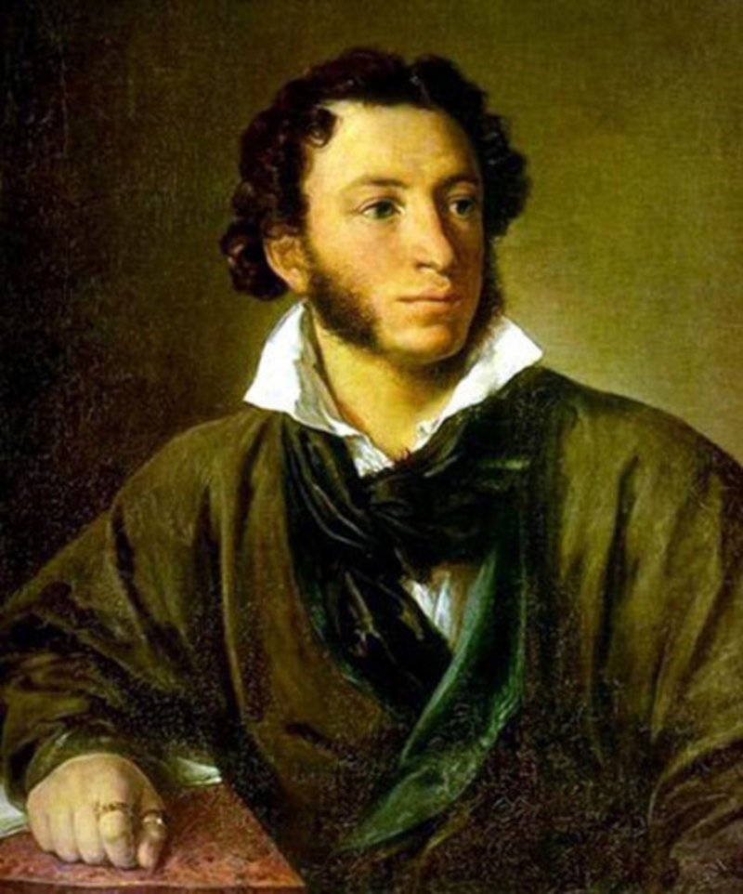
А. ПУШКИН

Slide 10
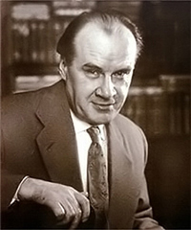
Н. НОСОВ

Slide 11
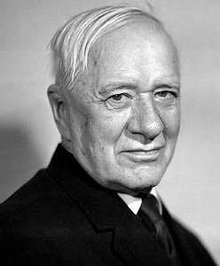
Корней
Чуковский

Slide 12
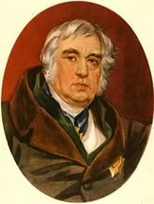
И. КРЫЛОВ

Slide 13
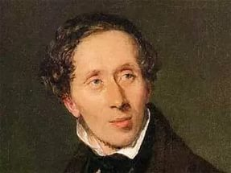
Андерсен
Ганс Христиан

Slide 14
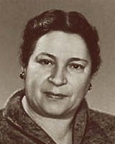
А. БАРТО

Slide 15
ДАЙТЕ ОТВЕТЫ НА НА ЭТИ ВОПРОСЫ

Slide 16
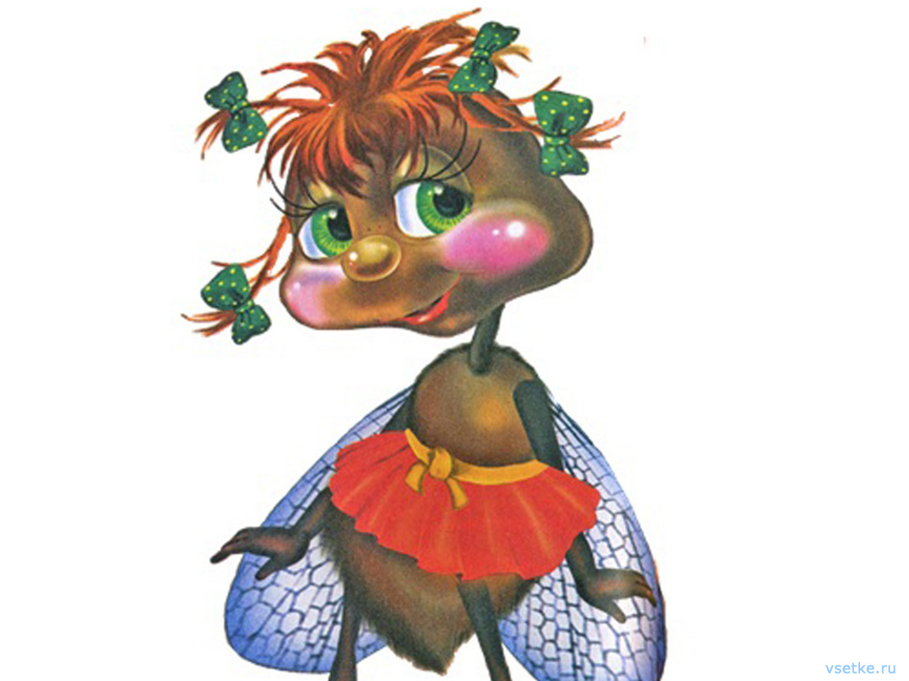
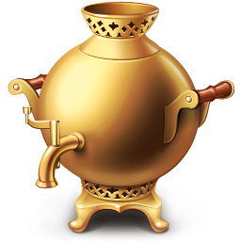
ЧТО НУЖНО РАЗБОГАТЕВШЕЙ МУХЕ – ЦОКОТУХЕ НА БАЗАРЕ?

Slide 17
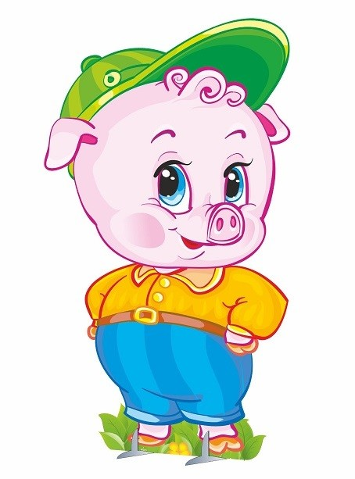
КАК ЗВАЛИ САМОГО УМНОГО ПОРОСЕНКА ИЗ СКАЗКИ С. МИХАЛКОВА?
НАФ НАФ

Slide 18
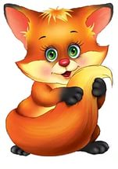
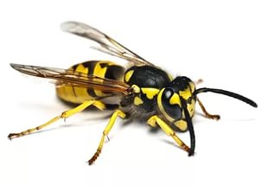
КТО УКУСИЛ ЛИСУ ИЗ СКАЗКИ АЙБОЛИТ ?

Slide 19
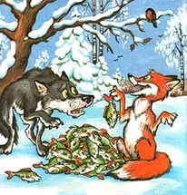
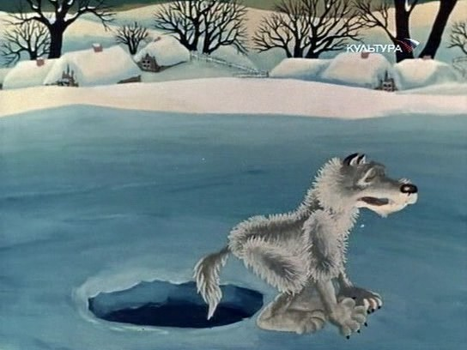
ЧЕМ ЛОВИЛ РЫБУ ВОЛК ИЗ СКАЗКИ « ВОЛК И ЛИСА»?
ХВОСТОМ

Slide 20
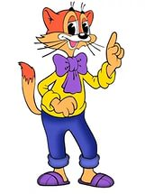
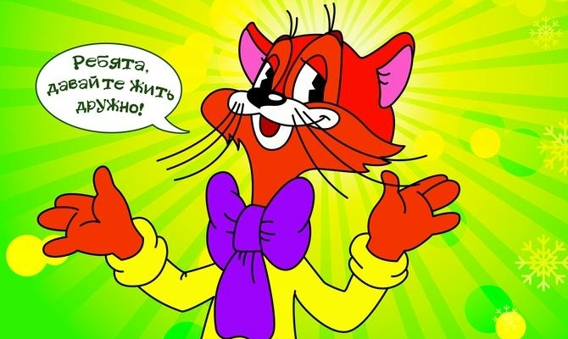
КАКУЮ ФРАЗУ ПОВТОРЯЛ КОТ ЛЕОПОЛЬД, ЖЕЛАЯ ПОМИРИТСЯ С МЫШАМИ?

Slide 21
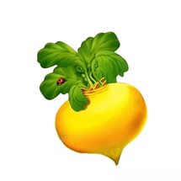
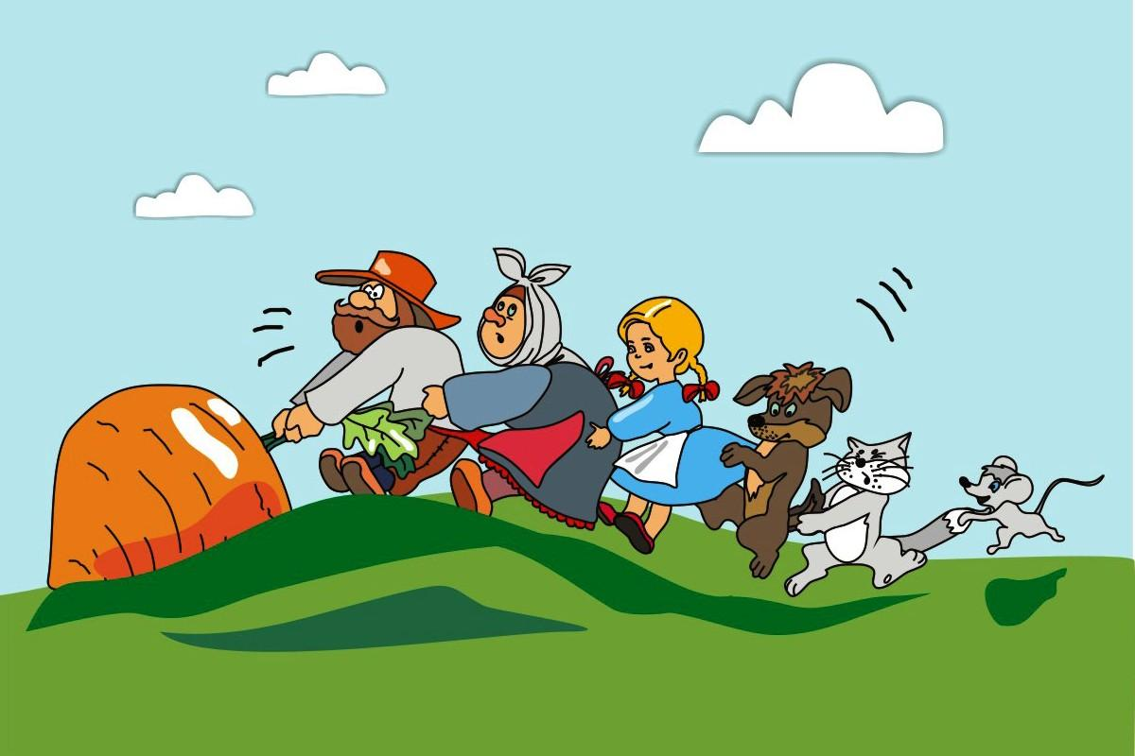
СКОЛЬКО РАБОТНИКОВ ВЫТАСКИВАЛИ РЕПКУ?
6

Slide 22
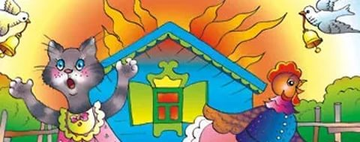
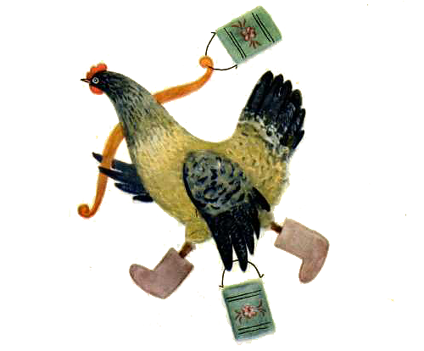
ЧЕЙ ДОМ БЕЖАЛА ЗАЛИВАТЬ КУРИЦА С ВЕДРОМ?

Slide 23
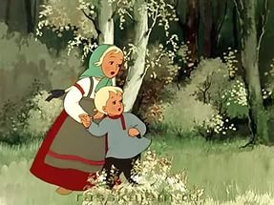
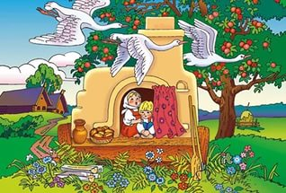
ОТ КОГО УКРЫВАЛАСЬ ДЕВОЧКА С БРАТЦЕМ ПОД ЯБЛОНЬКОЙ И В ПЕЧКЕ?
ГУСИ - ЛЕБЕДИ

Slide 24
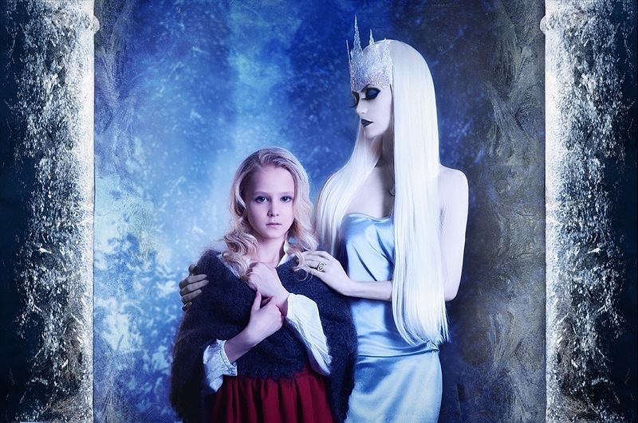
КАК ЗВАЛИ ДЕВОЧКУ ВСТУПИВШУЮ В БОРЬБУ СО СНЕЖНОЙ КОРОЛЕВОЙ ?
ГЕРДА

Slide 25
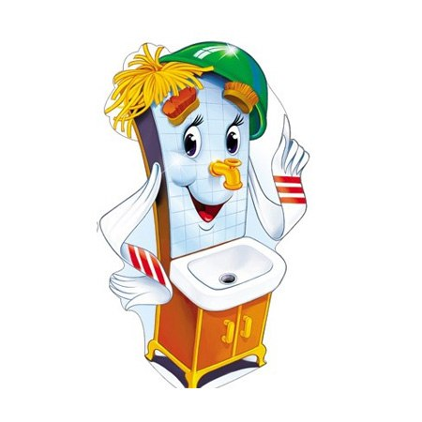
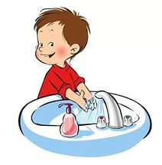
Кто является умывальников начальник и мочалок командир?
МОЙДОДЫР

Slide 26
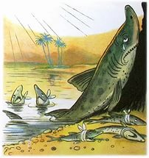
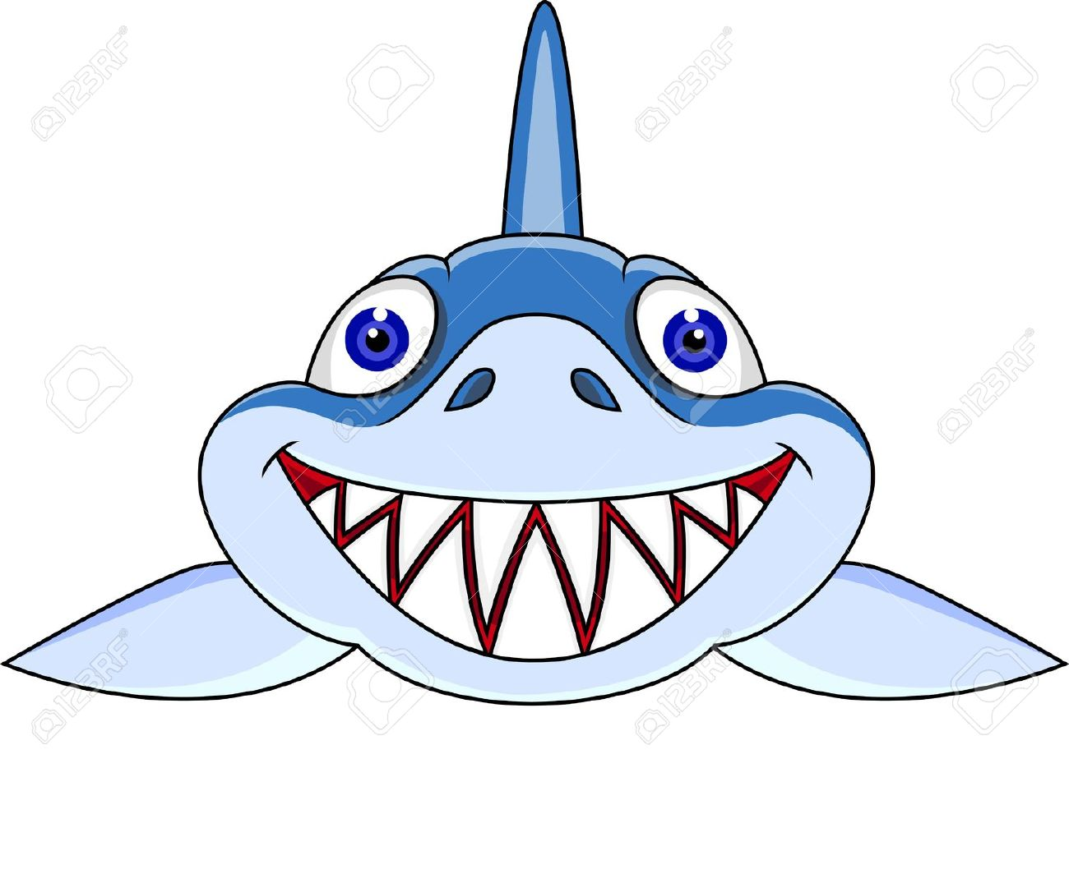
ЧТО БОЛЕЛО У МАЛЕНЬКИХ АКУЛЯТ, ИЗ СКАЗКИ ДОКТОР АЙБОЛИТ?
ЗУБКИ

Slide 27
КАКОЙ ГЕРОЙ ОТЛИЧИЛСЯ НЕБЫВАЛЫМ РОСТОМ, И РАБОТАЛ МИЛИЦИОНЕРОМ?

Slide 28
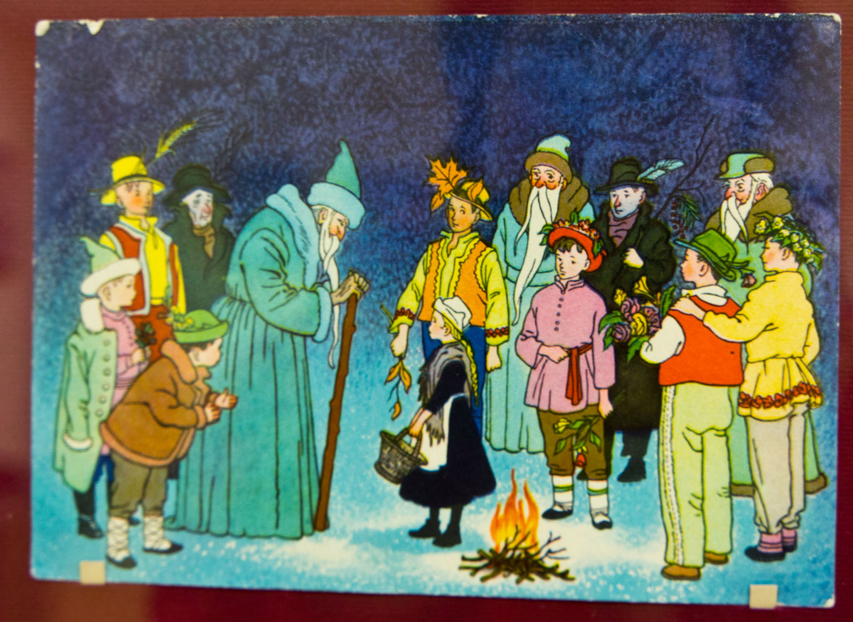
КАКОЙ МЕСЯЦ БЫЛ САМЫЙ МОЛОДОЙ, ИЗ СКАЗКИ « 12 МЕСЯЦЕВ « ?
ЯНВАРЬ

Slide 29
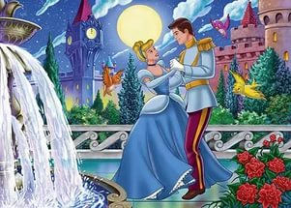
НАСКОЛЬКО ПЕРЕВЕЛ ЧАСЫ ПРИНЦ ИЗ СКАЗКИ « ЗОЛУШКА »?
НА ЧАС НАЗАД

Slide 30
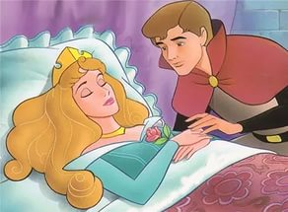
НАСКОЛЬКО ЛЕТ ЗАСНУЛА СПЯЩАЯ КРАСАВИЦА?
НА 100 ЛЕТ

Slide 31
Путаница: исправить ошибки в стихотворениях
Наша Маша громко плачет: Уронила в речку мячик. (Таня)
Идет медведь, качается,
Вздыхает на ходу: «Ох, доска кончается, Сейчас я упаду» (Бычок)
Жил старик со своею женою
У самого синего моря. (Старухой)
Плутовка к дереву
На цыпочках подходит. Вертит хвостом, С лягушки глаз не сводит… (Вороны)

Slide 32
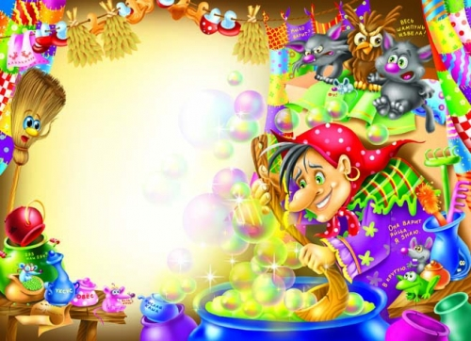
УЗНАЕШЬ ЛИ ТЫ
СКАЗКУ?

Slide 33
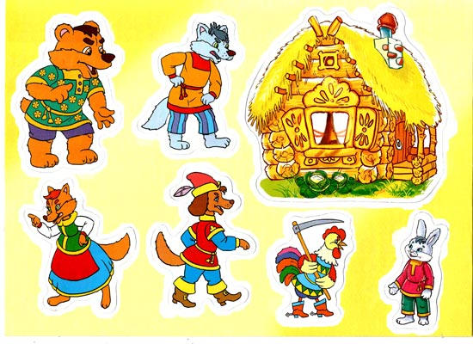

Slide 34
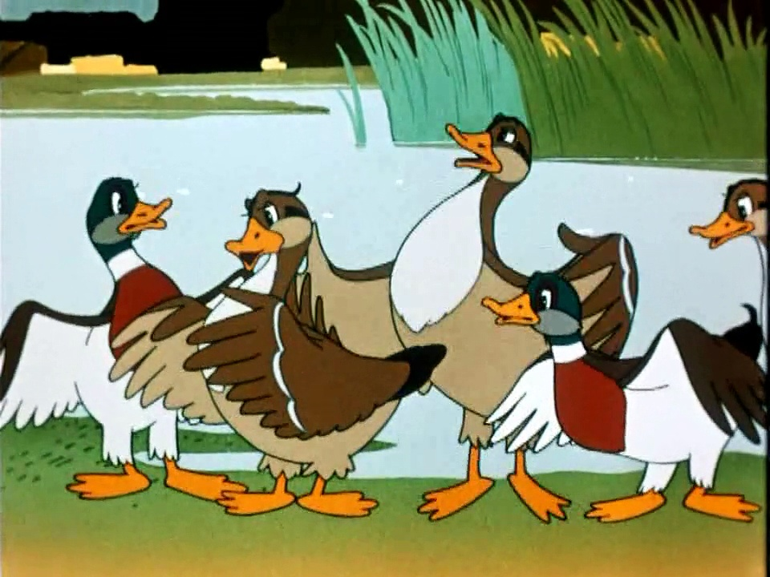
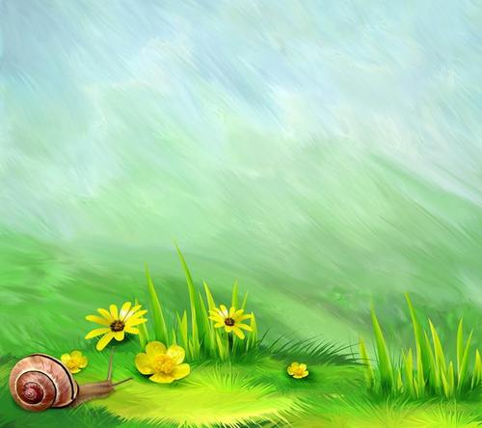
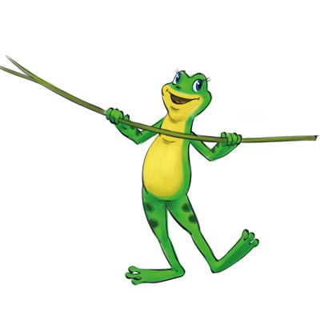

Slide 35
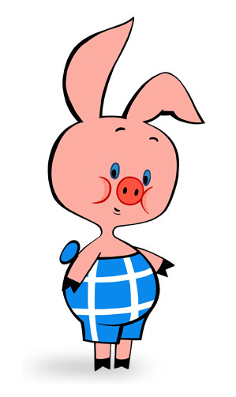
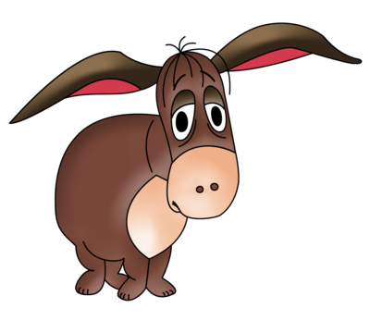

Slide 36
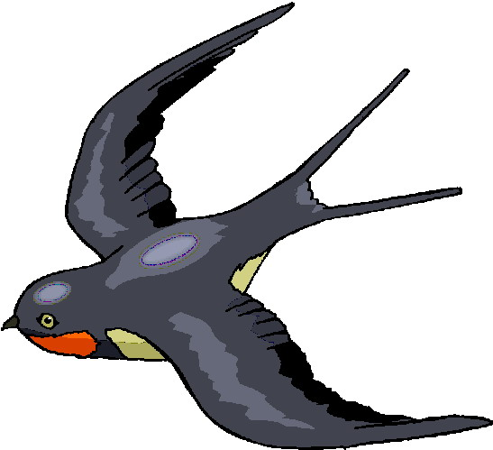
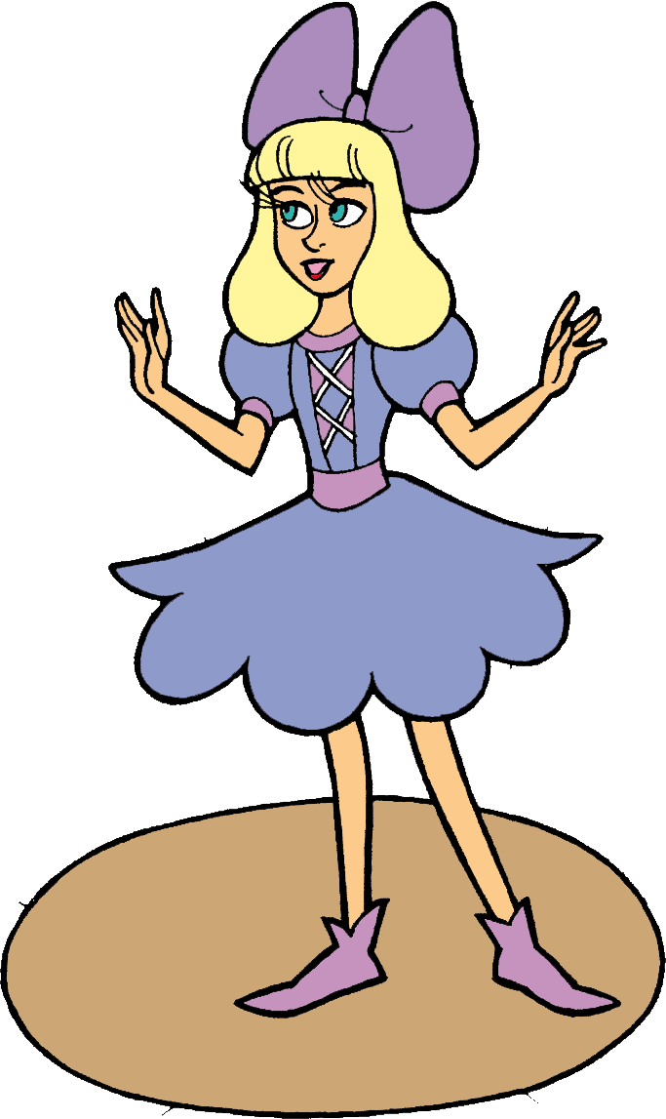
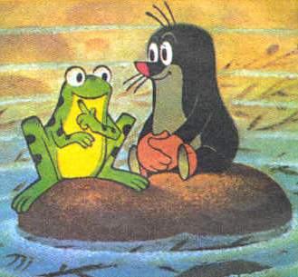

Slide 37
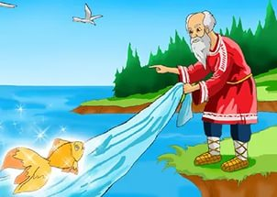
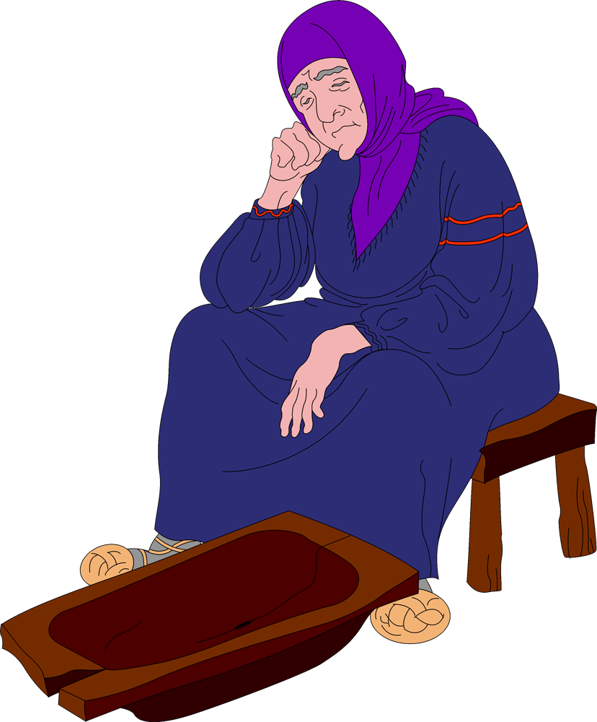

Slide 38
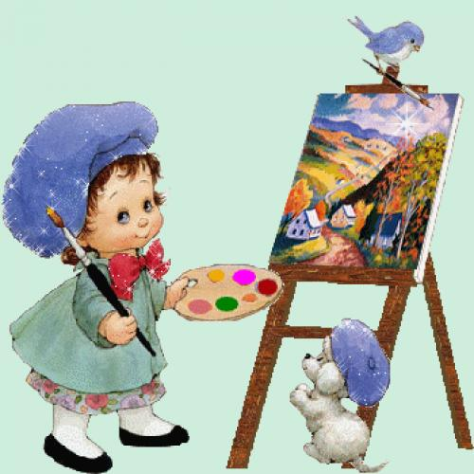
Молодцы, ребята, вы показали хорошие знания детских литературных произведений, и теперь я предлагаю вам следующее
Задание: нарисовать вашего любимого литературного героя.

Slide 39
МОЛОДЦЫ!

